Slide 1
舞い落ちる花びら錯視
Falling Petals Illusion

Slide 2
※本作品は画面中央の凝視点を見ながらご覧ください。
↓
・

Slide 3
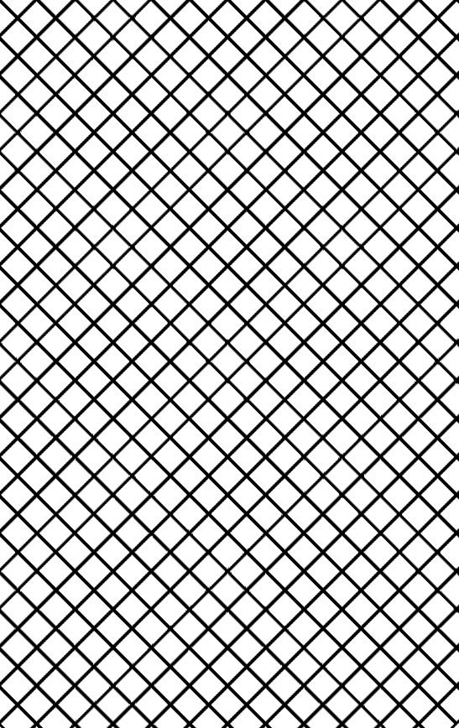
周辺視で菱形図形を菱形格子に少し重ねて垂直に動かすと
回転しながら揺れて花びらが舞い落ちるように見える
・

Slide 4

菱形格子の位相を反転させても見える
・

Slide 5
菱形図形の移動速度が速くても見えるが
・

Slide 6
遅いほうがより顕著に見える
・

Slide 7
菱形図形は何色でも舞い落ちるように見えるが

Slide 8
菱形格子の輝度コントラストが低いと見えない

Slide 9
ただし，菱形物体と背景の輝度コントラストが小さければ
菱形格子の輝度コントラストが低くても舞い落ちるように見える

Slide 10
また，菱形物体と背景の輝度コントラストが小さければ
菱形物体と背景の色相は異なっていても舞い落ちるように見える

Slide 11
菱形物体と背景が同じ色（主観的輪郭）だとより顕著に見える

Slide 12
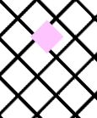
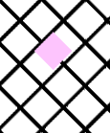
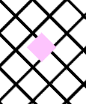
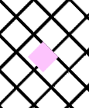
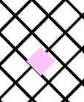
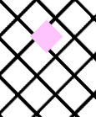
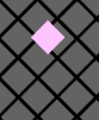
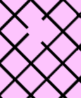
なぜ舞い落ちるように見えるのか？
・菱形格子が互い違いに遮蔽されることが菱形図形の運動によるものと認識され，
左右に揺れて見える
・菱形格子との明るさの対比で菱形図形内部の明暗が
変化し，花びらがくるくると回転するような形状の
変化（輪郭の歪み）が知覚される
・色差でなく輝度差の影響を受けるため初期の運動
検出モデルで説明できそうだが，主観的輪郭でも
生じるため，それだけでは説明できない

Slide 13
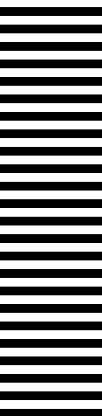
フットステップ錯視とは異なる側面をとらえた現象
・フットステップ錯視の背景の上で菱形図形を垂直に動かしても，
舞い落ちるようには見えない

Slide 14
Fin.

